Slide 1

1260 DFS와 BFS
202020179
최유진

Slide 2
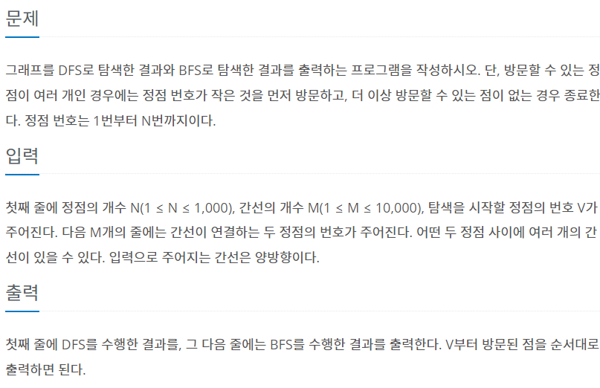

Slide 3
DFS 구조

Slide 4
BFS 구조

Slide 5
1260 아이디어
공통: 방문 기록 -중복 방문 출력을 방지하기 위해
DFS: 계속해서 호출을 통해 탐색->연결된 다음 노드를 호출하게 됨.
BFS: 너비로 탐색 위해 다음 노드들을 기록
너비로 탐색을 완료했다면 다음 레벨로 내려가게 된다.

Slide 6
n,m,v=map(int,input().split())
graph=[[0]*(n+1)for _ in range(n+1)]
visited=[0]*(n+1)
visited_2=[0]*(n+1)
def dfs(graph,v):
visited[v]=1
print(v,end=' ')
for i in range(1,n+1):
if visited[i]==0 and graph[v][i]==1:
dfs(graph,i)
def bfs(graph,v):
call=[v]
visited_2[v]=1
while call:
v=call.pop(0)
print(v, end=' ')
for i in range(1, n+1):
if visited_2[i]==0 and graph[v][i]==1:
call.append(i)
visited_2[i]=1
for i in range(m):
one,two=map(int,input().split())
graph[one][two]=graph[two][one]=1
dfs(graph,v)
print('')
bfs(graph,v)

